Slide 1
Ülevaade linnale kuuluvast elamufondist
Pildi autor: Jane East
Linnavarade osakond

Slide 2
Linnale kuuluva elamufondi suurus
Seisuga 01.09.2022 oli Tartu linnal 573 eluruumi.
Linnale kuuluvast 573 korterist asuvad 363 linnale kuuluvates kortermajades (13 tk), 209 eluruumi asuvad aga 116 erinevas kortermajas, kus on moodustatud korteriühistu. Lisaks kuulub linnale 1 eramu aadressiga Vikerkaare 25
Kuna 2021 aastal valmisid Tüve tänaval kaks uut üürimaja, siis tõusis ka 2021 aastal korterite arv.
Üldine korterite arvu vähenemine on aga seotud asjaoluga, et igal aastal võõrandab linn korteriühistutega majades asuvaid kehvemas seisukorras ahiküttega kortereid ( nende järgi on ka väike nõudlus) ning kasutab saadud raha olemasoleva elamufondi parendamiseks.

Slide 3
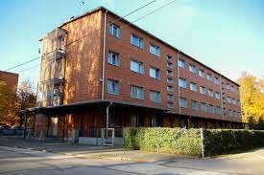
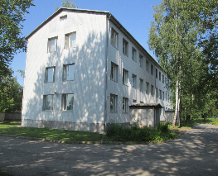
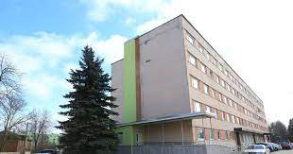
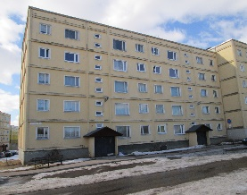
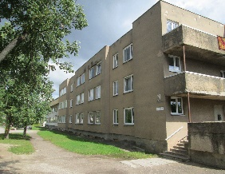
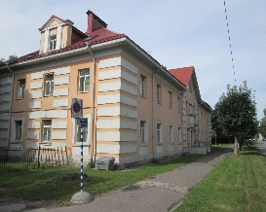
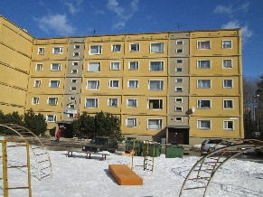
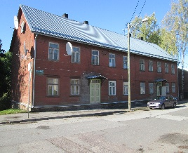
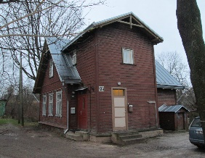
Elamufondi jagunemine
Aadress | Eluruumide arv | Aadress | Eluruumide arv
Annemõisa 12 | 10 | Mõisavahe tn 67 | 40
Järve tee 7 | 4 | Nisu 2A | 30
Kalda tee 40 | 40 | Puiestee 79 | 33
Kastani 139 | 2 | Puiestee 114a | 27
Peetri 16C | 36 | Rahu 8 | 72
Tüve 2 | 28 | Staadioni 34 | 13
Tüve 4 | 28
Liik | Ahiküttega | Keskküttega | Elektriküttega | Kokku
Kööktuba | 34 | 55 | 0 | 89
1-toalised | 34 | 283 | 4 | 321
2-toalised | 16 | 110 | 0 | 126
3-toalised | 4 | 22 | 0 | 26
4-toalised | 0 | 8 | 0 | 8
5-toalised | 1 | 1 | 0 | 2
Eramud | 0 | 1 | 0 | 1
Kokku | 89 | 480 | 4 | 573
Üldpinda kokku m2 | 2653,2 | 17209,6 | 93,3 | 19956,1

Slide 4
Eluruumide kasutamine
Vastavalt linnavara eeskirjale ja eluruumi tagamise teenuse osutamise korrale annab linn eluruume üürile:
Eluruumi üürilepingu alusel
Sotsiaalüürilepingu alusel
Tasuta kasutamise lepingu alusel
Eluruumi üürilepingu alusel füüsilisele isikule juhul, kui linn täitis eluruumi üürile andmisel Eesti Vabariigi omandireformi aluste seadusest või muust seadusest tulenevat kohustust.
Sotsiaalüürilepingu alusel sotsiaalhoolekande seaduses tuleneva eluruumi tagamise teenuse raames.
Tasuta kasutamise lepingu alusel juriidilisele isikule, kui juriidiline isik kasutab eluruumi sotsiaalhoolekande seaduse alusel osutatava teenuse raames, paigutades eluruumi elama sotsiaalteenust vajava isiku.
Liik | Arv
Eluruumi üürilepingu alusel | 84
Sotsiaalüürilepingu alusel | 324
Tasuta kasutamise lepingu alusel | 53
Sotsiaalmajutuse lepingu alusel | 12
Linna allasutuse kasutuses (Nisu 2a ja Rahu 8) | 3
Vabad eluruumid | 97
Kokku | 573
Alates 1.01.2022 kehtib tavaüürilepinguga keskküttega eluruumidel üür 2,99 eurot/m² ja ahiküttega eluruumidel 2,09 eurot/m². Alates 1.01.2023 tõuseb üürimäär 10%: keskküttega korterite puhul 3,29 eurole/m² ja ahiküttega eluruumide puhul 2,30 eurole/m² . Keskmiselt laekub linnale üüri umbes 100 000 eurot aastas.

Slide 5
Uued elamud Tüve tn 2 ja 4
2021 aastal valmisid Tüve tänaval kaks uut üürimaja.
Kummaski majas on 28 korterit, millest 8 korterit on kohandatud invanõuetele.
Majas on:
1-toalisi kortereid 16 (8 kohandatud korterit)
2-toalisi kortereid 8
3-toalisi kortereid 4 (1 kohandatud korter)

Slide 6
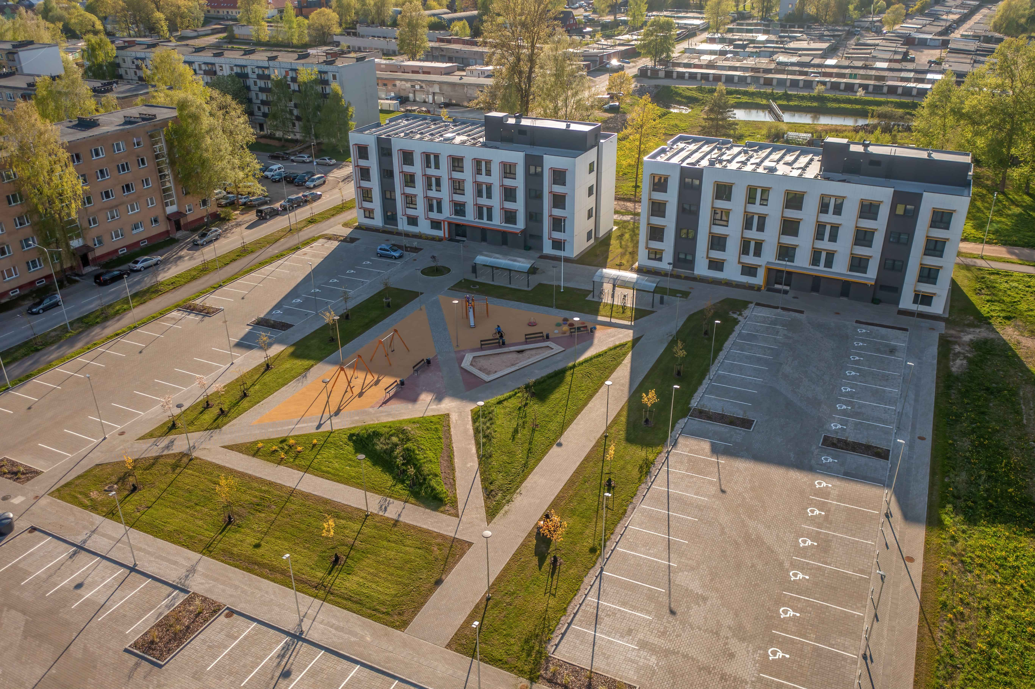
Majad on 4 korruselised, ühe hoone netopind 1765 m2, millest 1210 m2 on eluruumide pind
Krundi suurus 4 maja jaoks on 13 000 m2 s.h mänguväljak. Kinnistule juurdepääs on piiratud tõkkepuuga. Parkimiskohti 1 maja kohta on 37, s.h 7 inva kohta. Lisaks kuulub iga maja juurde 10 kohaline jalgrataste varjualune.
Tegemist on A energiaklassi majadega ( hoone katusel PV paneelid 25kw), soojustagastusega ventilatsioon jne.
Majades on liftid, kaugloetavad arvestid, tubades on põrandaküte ja tubade temperatuuri on võimalik eraldi reguleerida.

Slide 7
Iga korteri juurde kuulub panipaik, lisaks ühine panipaik jalgrataste ja lapsevankrite jaoks.
Liikumispuudega üürnikud saavad nii maja välisuksi kui ka oma korterite uksi avada kiibiga, mis avanevad ja sulguvad siis elektriliselt.
Korterid on sisustatud seinakappide, köögimööbli ja -tehnikaga, vannitoamööbliga, tubades on söögilaud, kardinad, peeglid, nagid ja riiulid panipaikades.
Kokku maksumus koos ehituse ja sisustusega oli ~4,7 miljonit eurot, millest Kredexi toetus oli 50%

Slide 8
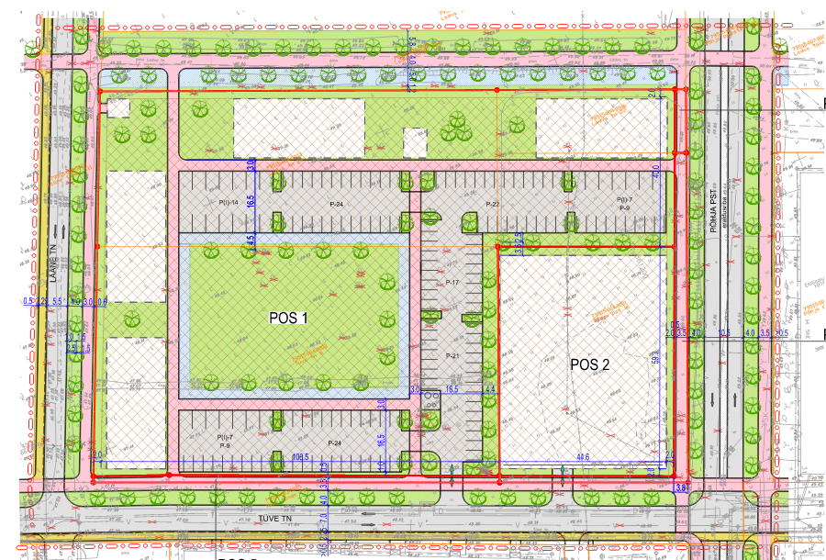
Linna pikem perspektiiv elamumajanduses
Ehitada uusi energiasäästlikke ja ka eakatele ning liikumispuudega inimestele ligipääsetavaid elamuid ( majades liftid jne).
Uute majade puhul arvestatakse ka erinevate tugiteenuste vajadusega (nt valve, majas sotsiaaltöötaja jne).
Renoveerida olemasolevad elamud energiasäästlikeks.
Vähendada korteriühistutes asuvate üksikute (eelkõige ahiküttega) eluruumide ja ka halvas seisus elamute arvu.
Olemasoleva elamufondi võõrandamisest saadav tulu suunata uute elamute ehituskulude katteks.
Reserveerida elamuehituseks linnale kuuluvadi kinnistuid. Hetkel on selleks olemas nt Tüve tn 6 ja 8, Jaamamõisa 38, Annemõisa 12 kinnistud.

Slide 9
Tänan tähelepanu eest!

